Slide 1

重锤料位计
北京中科锐智科技有限公司

Slide 2

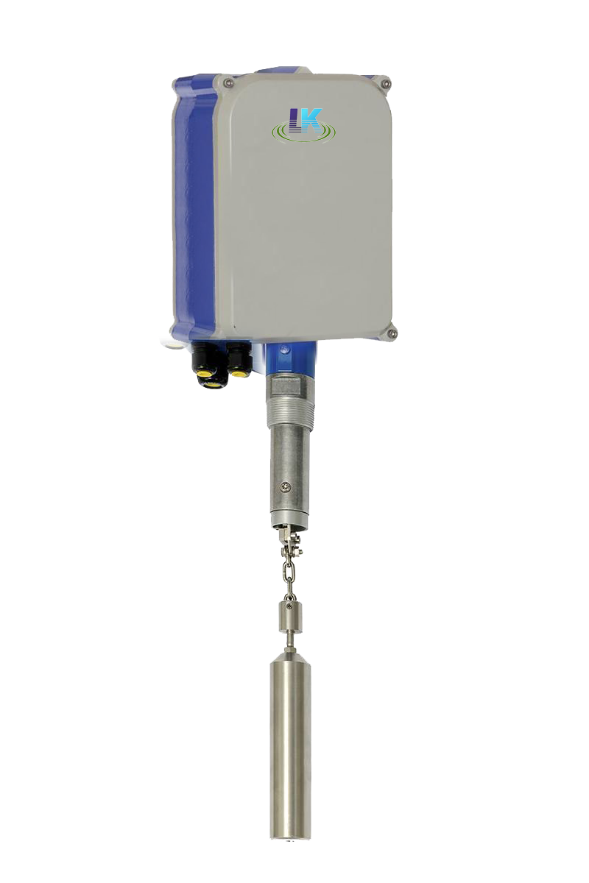




产品简述
工作原理
基本操作
技术参数
电器接线
参数设置

Slide 3
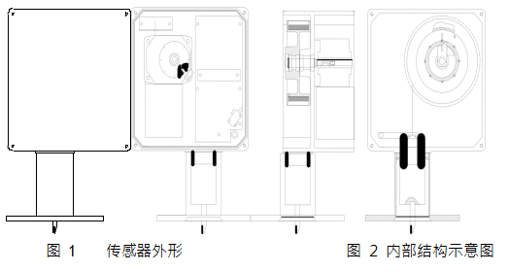
产品简述
重锤式料位计可用来测量粉状、颗粒状及块状固体物料料仓的料位，使用户可靠地掌握料仓中的料位高度。料位计由一次表传感器及控制显示仪构成，传感器的设计吸收了国内外同类产品的优点，其独特的结构与传动方式使以往许多其它形式的重锤式料位计经常出现的问题都得以克服，做到运行可靠、维护量小、应用面广。
（见图1、2）
数显控制仪采用ARM系列CPU，由程序控制传感器的整个探测过程的动作并检测其信号，进行计算，在面板上的显示窗口显示料位数字，并有相应的4-20mA（不需要外接24V）模拟电流信号输出，测量可定时自动进行，也可手动测量或由上位计算机控制。本料位计现场表(一次表)可分为二种规格：0~40 米、0~100 米。

Slide 4
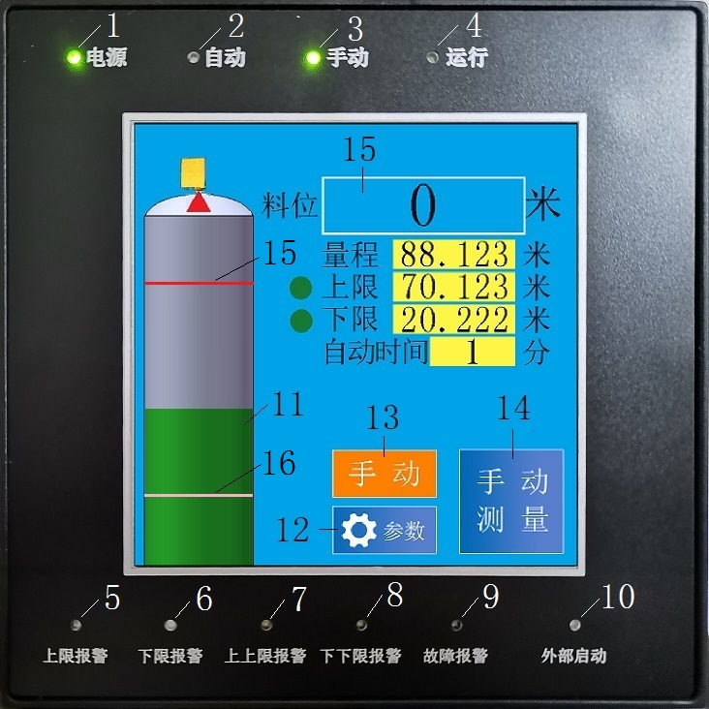
工作原理
安装在料仓顶部的料位计传感器的探测过程由数显控制仪发出的信号控制。传感器由可逆电机、绕线盘、灵敏杠杆等组成。（见图2）
当传感器接到探测命令时：电机正转，经减速机带动齿轮轴和线筒转动，使钢丝绳下放，带动重锤由仓顶下降。当重锤降至料面时被料面托起而失重，检测带松驰，灵敏杠杆动作使微动开关接触，控制显示器得到该信号立即发出电机反转命令，重锤上升返回，直到检测挡片碰上到顶开关，电机停转，锤头回到仓顶原始位置，完成一次探测过程。在此过程中数显控制仪通过检测脉冲信号的数量计算出重锤从仓底到料面间的距离，在面板进行数字显示，并在后面板端子上输出4~20mA 电流。(不需外加24V)

Slide 5
基本操作
1:电源指示灯
2:自动指示灯，在自动状态下，按《自动时间》间隔去自动测量物料高度。
3:手动指示灯，在手动状态下，只有按《手动测量》才会测量一次物料高度。
4:运行指示灯，只有在测量时灯亮。
5:上/下限报警指示灯
6:上上/下下限报警指示灯
7:故障报警指示灯
8:外部启动指示灯，当外部启动时灯亮，测量后灯灭。
9:罐内高度指示图
10：《手动测量》按键，按下后测量一次物料高度。
11:上/下限报警线，显示上限报警在罐上的位置。

Slide 6
基本技术参数
一次表传感器（重量约7.5kg,安装在仓顶合适位置）
测量范围： 0~100米（特殊可协商）；测量精度： ±0.5％
重复性： ±0.5％；分辨率： ±1cm；探测速度： 0.15m/s
测量带： 304不锈钢钢带或304不锈钢衬F46钢丝绳
重 锤 重 量： 1.5kg；电机停转力矩： 5N.m
功 耗： 运行时 45W（与电机选配有关）；环境温度： -40℃~+60℃
显示： 全中文触摸屏；电流输出：有源 4~20mA（不需要外加24V）
电流输出信号精度： ±0.5％；定时时间： 10~9999分钟（或按用户要求定）
与一次表传感器最大距离： 500m；数显控制仪重量： 0.5kg
数显控制仪外形尺寸： 宽110×高110×长120（mm）
数显控制仪开孔尺寸： 宽111×高111×长130（mm）
（可放置仓顶也可放置在控制室）

Slide 7
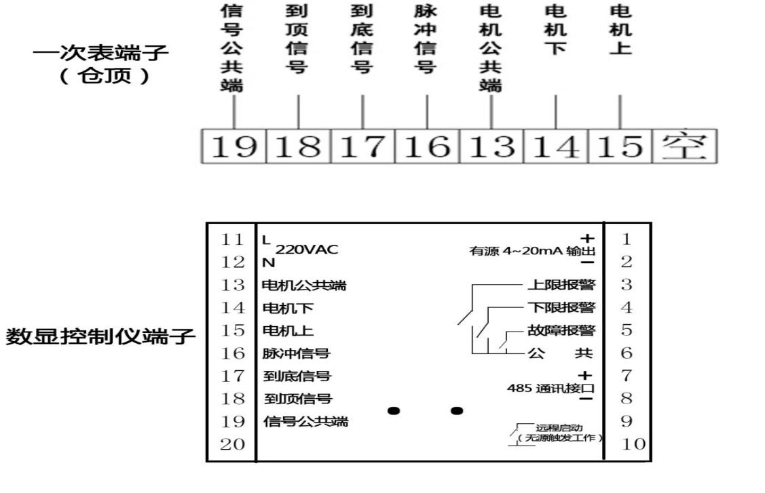
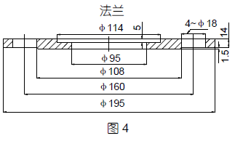
电器接线
1.一次表传感器的安装
（1）在仓顶选择安装料位计的合适位置：
测量点的选择应避开进料口及下料口，并尽可能选择在装料及卸料过程中均近似于等高测量的位置。在圆顶的水泥、粉煤灰仓上，应选择远离吹灰管、与吹灰管不在一条直线上、距仓顶圆心距离为半径的2/3 处作为安装位置。在电厂煤粉仓上，为了与原手摇探锤数据更好的对照，应该选择与原手摇探锤距离较近的位置。要求测量点下方无铁架等杂物，以免防碍测量。
2.数显控制仪的接线（特别注意）
首先要认真校线，按图接线。连接电缆为3芯×1mm（电机线)和４芯×１mm(信号线，一定要屏蔽线）.
一次表与数显控制仪连接线一定要用两股线，决不允许7根线为一股，线号一定要对应,19#,18#,17#,16#的4芯屏蔽线一端接地一端悬空，13＃,14#，15#,3芯电缆为电机线。19#,18#,17#,16#为一根，13＃,14#，15#为一根（13＃,14#，15#三根线为电机正反转线，一定和二次表的4芯屏蔽线分开，严禁一股线否则会产生干扰，严重影响仪表的正常工作，另外也不许接错，会造成大错误，使二次表烧坏），如19#,18#,17#,16#,13＃,14#，15#束成一股，则仪表将不能正常工作。

Slide 8
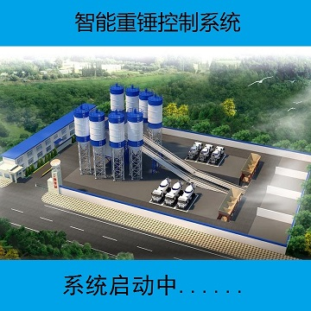

开机界面
上电后系统对重锤系统进行检测，无故障后进入主界面。如果重锤有故障，下方会出现手动进入按键。按下后进入《端口测试》界面，测试输入输出端口。

Slide 9
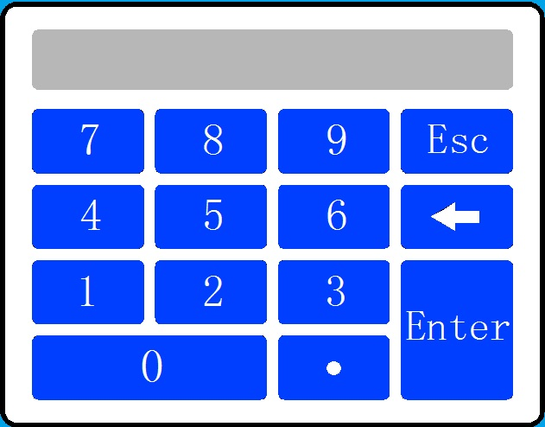
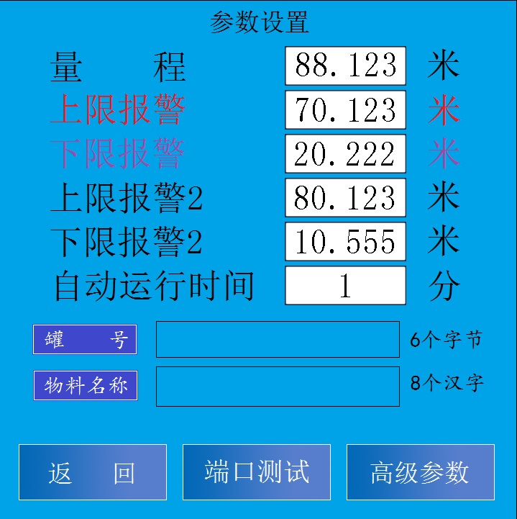
参数设置
输入参数后按《Enter》退出，按《Esc》键退出但参数不会改变。
按键删除一位数据。
上限报警参数：物料高于上限报警时报警，设置范围（0.001米－99.999米），设置方法同上。
下限报警参数：物料低于下限报警时报警,设置范围（0.001米－99.999米），设置方法同上。
上限报警2参数：物料高于上限报警2时,上上限报警输出，设置范围（0.001米－99.999米），设置方法同上。
下限报警2参数：物料低于下限报警2时,下下限报警输出,设置范围（0.001米－99.999米），设置方法同上。
自动运行时间： 在自动状态下每次启动的间隔时间，设置范围（1分钟－9999分钟），设置方法同上。
罐号：可以设置测量罐的编号，设置完后可在主界面罐上显示出来。
量程: 设置罐内总高度,设置范围（0.001米－99.999米）。
设置方法：按下要改的数据后出现数字键盘

